Slide 1
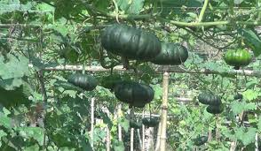
স্বাগতম
ধন্যবাধ

Slide 2
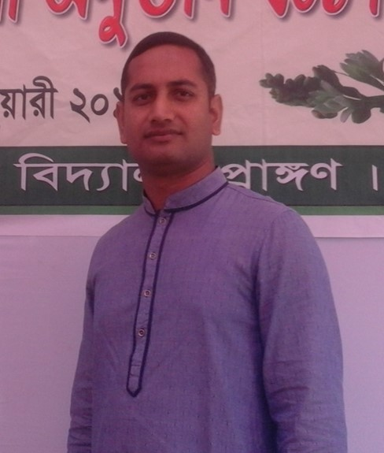
পরিচিতি
শ্রেণিঃ নবম/দশম
বিষয়ঃ কৃষিশিক্ষা
মোঃ আলাউদ্দিন
সহকারি শিক্ষক ( আই সি টি )
পাকুল্যা উচ্চ বিদ্যালয় , শাহানশাহগঞ্জ , টাঙ্গাইল সদর , টাঙ্গাইল

Slide 3
আজকের পাঠ
মিষ্টি কুমড়া চাষ

Slide 4
শিখনফল
এ পাঠ শেষে শিক্ষার্থীরা...
ক. মিষ্টি কুমড়া চাষ জাত চিহ্নিত করতে পারবে ।
খ. মিষ্টি কুমড়া চাষ পদ্ধতি ব্যাখ্যা করতে পারবে;

Slide 5
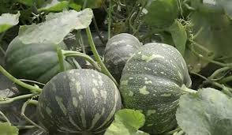
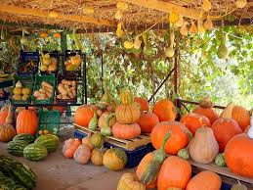
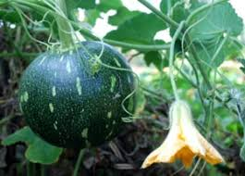
বৈশাখী মিষ্টি কুমড়া
মাঘী মিষ্টি কুমড়া
বর্ষাতি মিষ্টি কুমড়া

Slide 6
একক কাজ
তিন শ্রেনির মিষ্টি কুমড়ার জাতের নাম লিখ।

Slide 7
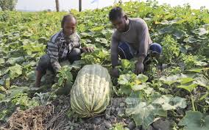
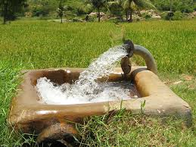
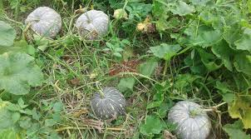
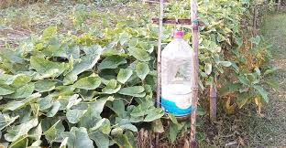
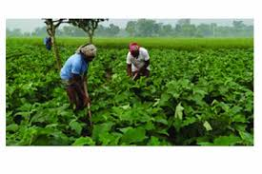
মিষ্টি কুমড়ার পরিচর্যা
আগাছা নিধন
সেচ প্রয়োগ
কোদাল দিয়ে মাটি ঝুরঝুরা করা
ক্ষতিকর পোকামাকড় দমন

Slide 8
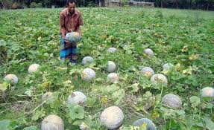
দলগত কাজ
মিষ্টি কুমড়া ক্ষেতের পরিচর্যার ধাপ গুলো লিখ।

Slide 9
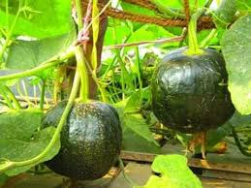
মূল্যায়ন
১। মিষ্টি কুমড়া শাক দেহের কিসের চাহিদা পূরণ করে?
২। মিষ্টি কুমড়া চাষ করতে কোন সার কী পরিমান দেওয়া প্রয়োজন?

Slide 10
বাড়ির কাজ
তোমার বাড়ির পাশে মিষ্টি কুমড়া চাষ করলে তুমি কীভাবে যত্ন নিবে তার একটি তালিকা তৈরি করে আনবে।

Slide 11
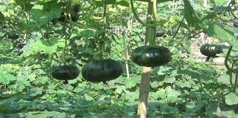
ধন্যবাদ সবাইকে

